Slide 1

ENERGY HACKATON 2017
캠퍼스 강의실을 위한 전력 절감 솔루션
4조
안원전 | Leader
강인조 | Mobile Client Developer
김주현 | IoT & Web Developer
김지상 | Designer
정연우 | ML Engineer

Slide 2
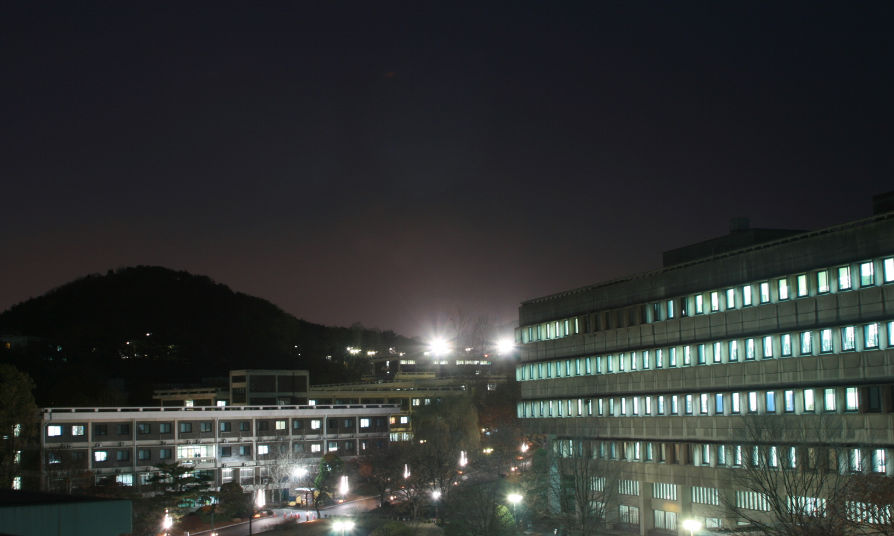
01
BACKGROUND
캠퍼스 강의실을 위한 전력 절감 솔루션
캠퍼스 강의실을 위한 전력 감소 솔루션

Slide 3


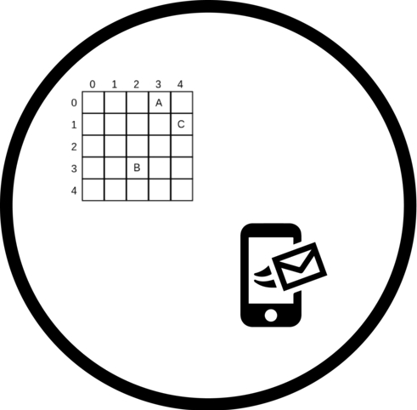



02
Solution Overview
캠퍼스 강의실을 위한 전력 절감 솔루션
The Four Steps of EnergyScrooge
Step.01
Step.02
Step.03
Step.04
원격 점등 서비스
(수강시간표 & 전원관리)
자동 조광 서비스
(IoT & Dimming LED)
공실 알림 서비스
(DB & Alarm)
빅데이터 기반 분석 서비스
(DBN & Simulation)

Slide 4
03
Expectation Effectiveness
캠퍼스 강의실을 위한 전력 절감 솔루션
Case of
전력 절감률(%)
서울대학교 35동 202호 강의실 5시간
BEFORE
형광등 소비전력 64W x 5(hr) = 1536W
강의실내 형광등 개수 20 개 = 30KW
건물내 전체 강의실 소비전력 = 30KW x 40 = 1200KW
매달 35동 건물 소비전력 1200KW x 20(days) = 24000KW
AFTER
10% 절약, 매달 2400KW x 20(days) = 48000KW 절약
매달 48000KW, 약 1500만원 절약(가정용 기준)
서울대학교 관악캠퍼스 건물 228개, 매달 약 34억 절감
원격 점등
자동 조광
공실 알림
빅데이터 기반 분석

Slide 5
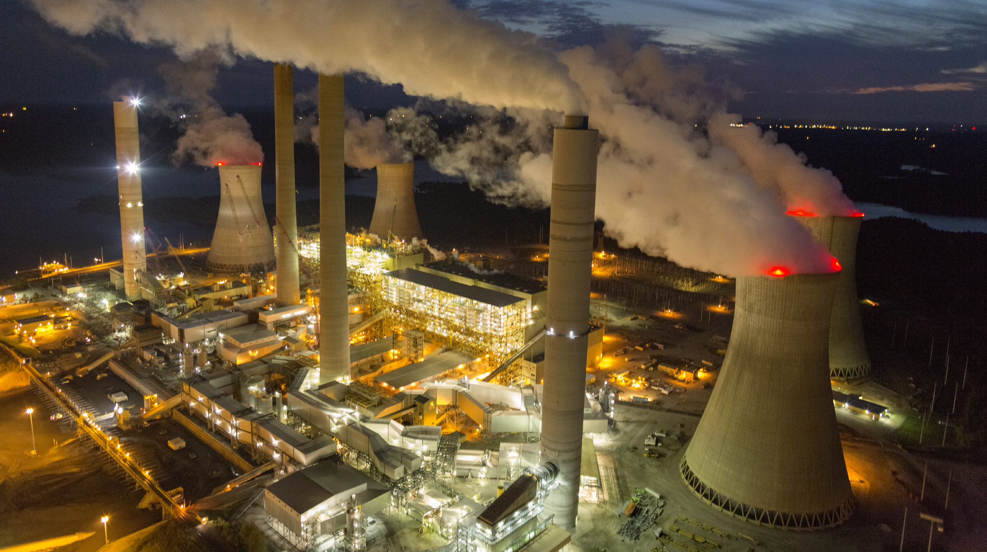
04
Q & A
캠퍼스 강의실을 위한 전력 절감 솔루션

